Slide 1
五、 数码比较器
1、一位数值比较器
1.定义：用来比较两个一位二进制数大小的电路。
2.真值表：
3.逻辑图：
A_{i} B_{i} Y_{A>B}
Y_{A<B}
Y_{A=B}
1
0 0 0
0
1
A
>
1
Y₁
0 1 0
1
0
1 0 1
0
0
>
1
1 1 0
0
1
Y₂
>
1
1
Y₃
Y_{A>B}=A_{i}B_{i}
Y_{A<B}=A_{i}B_{i}
B
Y_{A=B}=A_{i}B_{i}+A_{i}B_{i}=A_{i} B_{i}
+

Slide 2
2、四位数值比较器
1000>0111
A₃A₂ A₁ A₀
若A₃>B₃ 则A>B，
若A₃<B₃ 则A<B，
若A₃=B₃ 则再比较低位
从高位开始比较，
B₃B₂ B₁ B₀
A₃ B₃ | A₂ B₂ | A₁ B₁ | A₀ B₀ | YA>B YA<B YA=B
A₃ > B₃ | X | X | X | 1 0 0
A₃ < B₃ | X | X | X | 0 1 0
A₃ = B₃ | A₂ >B₂ | X | X | 1 0 0
A₃ = B₃ | A₂ <B₂ | X | X | 0 1 0
A₃ = B₃ | A₂ =B₂ | A₁ >B₁ | X | 1 0 0
A₃ = B₃ | A₂ =B₂ | A₁ <B₁ | X | 0 1 0
A₃ = B₃ | A₂ =B₂ | A₁ = B₁ | A₀ >B₀ | 1 0 0
A₃ = B₃ | A₂ =B₂ | A₁ = B₁ | A₀ <B₀ | 0 1 0
A₃ = B₃ | A₂ =B₂ | A₁ = B₁ | A₀ =B₀ | 0 0 1

Slide 3
集成化四位数值比较器CC14585
A₃ B₃ | A₂ B₂ | A₁ B₁ | A₀ B₀ | I_{A>B} | I_{A<B} | I_{A=B} | YA>B YA<B YA=B
A₃ = B₃ | A₂ =B₂ | A₁ = B₁ | A₀ =B₀ | 1 | 0 | 0 | 1 0 0
A₃ = B₃ | A₂ =B₂ | A₁ = B₁ | A₀ =B₀ | 0 | 1 | 0 | 0 1 0
A₃ = B₃ | A₂ =B₂ | A₁ = B₁ | A₀ =B₀ | 0 | 0 | 1 | 0 0 1
A₃ = B₃ | A₂ =B₂ | A₁ = B₁ | A₀ =B₀ | 0 | 0 | 0 | 0 0 0
A₃ = B₃ | A₂ =B₂ | A₁ = B₁ | A₀ =B₀ | 0 | 1 | 1 | 0 1 1
A₃ = B₃ | A₂ =B₂ | A₁ = B₁ | A₀ =B₀ | 1 | 0 | 1 | 1 0 1
A₃ = B₃ | A₂ =B₂ | A₁ = B₁ | A₀ =B₀ | 1 | 1 | 0 | 1 1 0
A₃ = B₃ | A₂ =B₂ | A₁ = B₁ | A₀ =B₀ | 1 | 1 | 1 | 1 1 1
Y_{A>B}
Y_{A=B}
Y_{A<B}
浮现功能
IA>B
低位比较输入
CC14585
IA<B
IA=B
A₃
A₂
A₁
A₀
B₃
B₂
B₁
B₀

Slide 4
A₃ B₃ | A₂ B₂ | A₁ B₁ | A₀ B₀ | I_{A>B} | I_{A<B} | I_{A=B} | YA>B YA<B YA=B
A₃ = B₃ | A₂ =B₂ | A₁ = B₁ | A₀ =B₀ | 1 | 0 | 0 | 1 0 0
A₃ = B₃ | A₂ =B₂ | A₁ = B₁ | A₀ =B₀ | 0 | 1 | 0 | 0 1 0
A₃ = B₃ | A₂ =B₂ | A₁ = B₁ | A₀ =B₀ | 0 | 0 | 1 | 0 0 1
A₃ = B₃ | A₂ =B₂ | A₁ = B₁ | A₀ =B₀ | 0 | 0 | 0 | 1 1 0
A₃ = B₃ | A₂ =B₂ | A₁ = B₁ | A₀ =B₀ | 0 | 1 | 1 | 0 0 1
A₃ = B₃ | A₂ =B₂ | A₁ = B₁ | A₀ =B₀ | 1 | 0 | 1 | 0 0 1
A₃ = B₃ | A₂ =B₂ | A₁ = B₁ | A₀ =B₀ | 1 | 1 | 0 | 0 0 0
A₃ = B₃ | A₂ =B₂ | A₁ = B₁ | A₀ =B₀ | 1 | 1 | 1 | 0 0 1
Y_{A>B}
Y_{A=B}
Y_{A<B}
IA>B
低位比较输入
74××85
IA<B
IA=B
A₃
A₂
A₁
A₀
B₃
B₂
B₁
B₀

Slide 5
【例】
用两片74××85构成八位数值比较器。
比较输出
Y_{A>B}
Y_{A=B}
Y_{A<B}
Y_{A>B}
Y_{A=B}
Y_{A<B}
IA>B
IA>B
74××85（2）
IA=B
74××85（1）
IA=B
IA<B
IA<B
“1”
A₃
A₂
A₁
A₀
B₃
B₂
B₁
B₀
A₃
A₂
A₁
A₀
B₃
B₂
B₁
B₀
A₇ A₆ A₅ A₄
B₇ B₆ B₅ B₄
A₃
A₂
A₁
A₀
B₃
B₂
B₁
B₀
八位数码输入
分段比较：先比较高四位， 若A₇A₆ A₅ A₄ =B₇B₆ B₅ B₄，
再比较低四位。

Slide 6
用74××85构成五位数值比较器
A>B
A<B
Y_{A>B}
Y_{A=B}
Y_{A<B}
A>B
A₀
74××85
A=B
A<B
B₀
A₄
A₃
A₂
A₁
B₄
B₃
B₂
B₁
Notes:
可以比较大小。相等时输出：1 0 1或 0 0 0 .

Slide 7
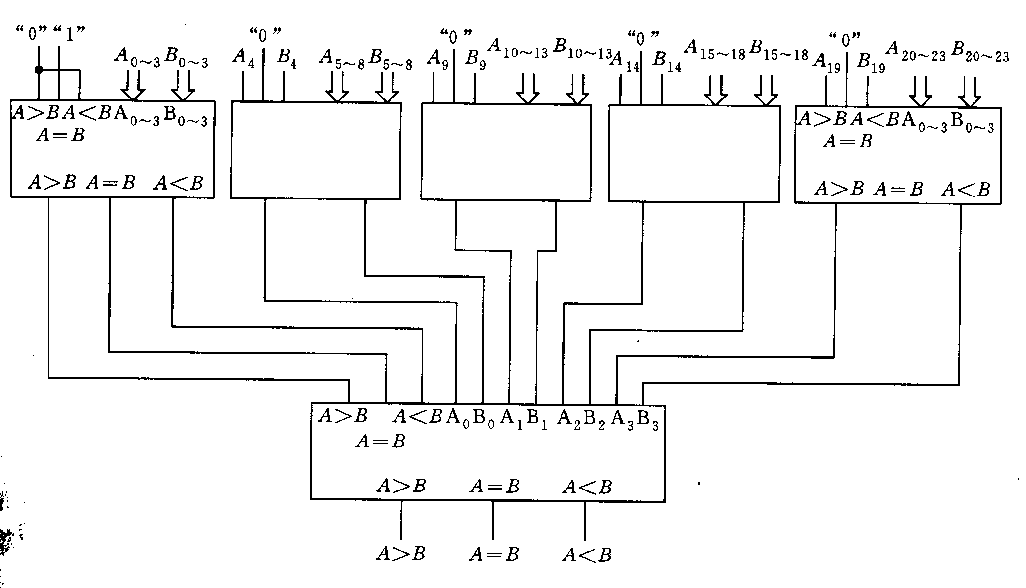
用74××85构成24位数值比较器
Notes:
分组比较，提高速度

Slide 8
【例】
利用74××283及其它器件实现8421BCD码的加法运算
和
二进制数
相加的和
十进制数
相加的和
和
二进制数
相加的和
十进制数
相加的和
′ ′ ′ ′ ′
′ ′ ′ ′ ′
D
C₄ F₄ F₃ F₂ F₁ C₄ F₄ F₃ F₂ F₁
D
C₄ F₄ F₃ F₂ F₁ C₄ F₄ F₃ F₂ F₁
0
10
0 1 0 1 0 1 0 0 0 0
0 0 0 0 0 0 0 0 0 0
0
1
0
0
0 1 0 1 1 1 0 0 0 1
1
0 0 0 0 1 0 0 0 0 1
11
0
1
0
0
12
0 1 1 0 0 1 0 0 1 0
2
0 0 0 1 0 0 0 0 1 0
0
1
0
0
0 1 1 0 1 1 0 0 1 1
3
0 0 0 1 1 0 0 0 1 1
13
0
1
0
0
0
1
4
0
0
14
0 1 1 1 0 1 0 1 0 0
0 0 1 0 0 0 0 1 0 0
5
15
0
1
0
0
0 1 1 1 1 1 0 1 0 1
0 0 1 0 1 0 0 1 0 1
6
16
1
1
0
0
1 0 0 0 0 1 0 1 1 0
0 0 1 1 0 0 0 1 1 0
7
17
1
1
0
0
1 0 0 0 1 1 0 1 1 1
0 0 1 1 1 0 0 1 1 1
1 0 0 1 0 1 1 0 0 0
8
0 1 0 0 0 0 1 0 0 0
18
1
1
0
0
1 0 1 1 1 1 1 0 0 1
9
0 1 0 0 1 0 1 0 0 1
19
1
1
0
0

Slide 9
十进制数
二进制数相加的“和数”
8421码十进制数相加“和数”
进位Co
S₃
S₂
S₁
S₀
进位F
S₃
S₂
S₁
S₀
0
0
0
0
0
0
0
0
0
0
0
1
0
0
0
0
1
0
0
0
0
1
2
0
0
0
1
0
0
0
0
1
0
3
0
0
0
1
1
0
0
0
1
1
4
0
0
1
0
0
0
0
1
0
0
5
0
0
1
0
1
0
0
1
0
1
6
0
0
1
1
0
0
0
1
1
0
7
0
0
1
1
1
0
0
1
1
1
8
0
1
0
0
0
0
1
0
0
0
9
0
1
0
0
1
0
1
0
0
1
10
0
1
0
1
0
1
0
0
0
0
11
0
1
0
1
1
1
0
0
0
1
12
0
1
1
0
0
1
0
0
1
0
13
0
1
1
0
1
1
0
0
1
1
14
0
1
1
1
0
1
0
1
0
0
15
0
1
1
1
1
1
0
1
0
1
16
1
0
0
0
0
1
0
1
1
0
17
1
0
0
0
1
1
0
1
1
1
18
1
0
0
1
0
1
1
0
0
0
19
1
0
0
1
1
1
1
0
0
1

Slide 10
修正信号F应在有进位信号C_{O}产生或两个8421BCD码相加之和为10-15的情况下产生。
S₁S₀
S₃S₂
F=Co+S₃S₂+S₃S₁
S₃S₂
S₃S₁
相加之和大于9的化简

Slide 11
＆
F
0
1(0)
1(0)
0
A3
A2
A1
A0
B3
B2
B1
B0
C_{I}
CO
S3
S2
S1
S0
A3
A2
A1
A0
B3
B2
B1
B0
A3
A2
A1
A0
B3
B2
B1
B0
C_{I}
＆
＆
CO
S3
S2
S1
S0
(1)相加之和小于9,加0修正。
(2)有进位或相加之和大于9（F=1）,加6修正
(3)CO作进位输出

Slide 12
方案2：用74××283和74××85及或门
C₄′
′ ′ ′ ′
≥1
F₄ F₃ F₂ F₁
F₄ F₃ F₂ F₁
.
F₄ F₃ F₂ F₁
C₄
74××283
C₀
C₄
C₀
74××283
X₄X₃X₂X₁Y₄Y₃Y₂Y₁
.
X₄X₃X₂X₁Y₄Y₃Y₂Y₁
.
.
.
.
.
A₄A₃A₂A₁B₄B₃B₂B₁
≥1
“1”
“1”
Y_{A>B}
Y_{A=B}
Y_{A<B}
A=B
74××85
A<B
.
A₃
A₂
A₁
A₀
A>B
B₃
B₂
.
B₀
B₁
.
“1”

Slide 13




§3—5 竞争与冒险
信号经不同路径到达会合点有先有后称为“竞争”。
产生错误输出的现象称为“冒险”(险象)。
理想情况：
Y＝A A=1
＝A+A=却0
tpd
&
Y₁
负向尖峰
1
Y₁
——1型险象
Y₂
>1
正向尖峰
1
Y₂
Y=A+A=AA=0却=1——0型险象

Slide 14
一、冒险的类型
1、0型险象
在一瞬间输出出现了一个不应该有的负脉冲，这
个负脉冲就称0型险象。
2、1型险象
在一瞬间输出出现了一个不应该有的正脉冲，这
个正脉冲就称1型险象。
二、冒险的判别
1. 代数法
若电路的输出逻辑函数表达式在某个条件下最后能
出现A+A或AA的形式，说明该电路存在险象。 A+A的
形式为0型险象，AA的形式为1型险象。

Slide 15
【例1】
Y=AB+AC
当B=C=1时，Y=A+A——0型险象
【例2】Y=(A+B)(A+C)
当B=C=0时，Y=AA——1型险象
一个逻辑函数可能存在多个险象。
【例3】Y=AB+AC+BC
当B=1，C=0时，Y=A+A——0型险象
当A=0，C=1时，Y=B+B——0型险象
当A=1，B=0时，Y=C+C——0型险象
注意
判别一个逻辑函数是否存在险象，一定要根据原函数表达式，而不能化简

Slide 16
2、卡诺图法
B
D
A
C
00
01
11
10
B
D
A
00
1
1
C
00
01
11
10
1
1
01
1
1
相交，无险象
00
01
1
1
11
1
11
1
1
10
10
B
D
A
C
00
01
11
10
相隔，无险象
1
1
00
相切，有险象
01
1
1
11
1
1
10
Notes:
相切：原理：作出函数卡诺图，并画出和函数表达式中各“与”项对应的卡诺圈。若卡诺圈之间存在“相切”关系，即两卡诺圈之间存在不被同一卡诺圈包含的相邻最小项，则该电路可能产生险象。

Slide 17
三、消除冒险的方法
1. 代数法
在不影响逻辑关系的前提下，加入冗余项或乘以多余因子，使之不出现A+A或AA的形式。
【例】Y=AB+AC+BC+AC+AB+BC
冗余项
B
D
A
C
00
01
11
10
2、卡诺图法—加多余的圈
00
1
1
01
1
1
11
1
1
10

Slide 18
3、 选通法
在产生竞争冒险门的输入端加一个选通与门，选通脉冲在电路稳定后再加上。
G₂
A
Y
&
&
B
C
滤波电容
G₁
选通脉冲
4、加滤波电容
在产生竞争冒险门的输出端与地之间加一个电容。
因为冒险脉冲都很窄，加电容后可消除冒险脉冲。在
TTL电路中该电容通常为几十~几百PF。如上图所示。

Slide 19
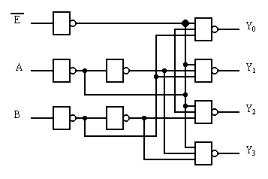
延迟产生尖峰
5.使能端的功能
Y₃=0→1
Y₀=1→0
AB=11→00
Y₁=Y₂=1
理想化波形
E
1
A
&
Y₀
B
B
1
1
&
Y₁
Y₀
&
Y₂
A
1
1
Y₃
&
Y₃
Y₁Y₂
“1”
Notes:
E ， A、B 信号到输出需要几级延时？A、B从高电平变到低电平时，理想情况如上图，没有延迟，逻辑关系正确。

Slide 20
尖峰信号和0重叠
由于门的传输延迟，造成Y₁、Y₂上出现了尖峰，
同时， Y₃,Y₀有一段时间同时为“0”，即零重叠。
E
1
A
t_{skew}
&
Y₀
B
B
1
1
&
Y₁
Y₀
A
&
Y₂
1
1
t_{pHL2}
&
Y₃
尖峰信号
Y₁
“0”重叠时间
t_{pLH3}
t_{pHL2}
t_{ol}=t_{pLH3}–t_{pHL2}
Y₃
尖峰脉冲宽度
t_{pLH3}
t_{sp}=t_{skew}+t_{pLH3}–t_{pHL2}
“0”重叠
“0”重叠
Notes:
Y1=A‘B；Y0=A’B‘；Y3=AB，Y2=AB‘,电路是最小项译码器139。当考虑门的延迟，B比A延迟了t_{skew}
在这段延迟时间里，出现了竞争与冒险的现象。

Slide 21

用使能端E消除尖峰信号和零重叠
B
t_{skew}
E
1
&
Y₀
A
B
1
1
&
Y₁
Y₂
E
t_{hE}
A
1
1
&
t_{suE}
&
Y₃
Y₂
t_{pLHE→Y}
t_{pHLE→Y}
Y₂=0→1
Y₁
AB=10→01
Y₁=1→0
t_{suE} —建立时间
t_{hE} —保持时间
t_{pLHE→Y}
—E信号由输入到输出的延迟(2级门延迟)
t_{pHLE→Y}
E的正跳变可以和输入跳变同时到来，而 t_{hE}+ t_{pHLE→Y}≥t_{pHL3}
Notes:
建立时间：E的延时2级，A、B的延时最快2级，可以和A的变化同时来。
保持时间：E的延时2级，A、B-→Y可能3级，所以ThE大于1级门级延时。

Slide 22
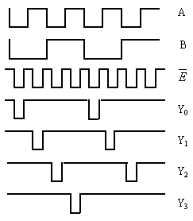
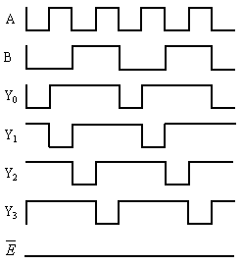
使用E来抑制零重叠和尖峰，译码器的输出波形变窄了.
不使用E
使用E
B
B
A
A
Y₀
E
Y₁
Y₀
Y₂
Y₁
Y₃
Y₂
E
“0”
Y₃
“0”

Slide 23
本章内容：
1.组合电路分析
2.组合电路设计方法
3.集成电路应用：
74xx139/138、74xx42、74xx47/48/49、74xx153/151、74xx183/283、74xx148、74xx85
4.复习重点：例题和作业

Slide 24
THE END

